Slide 1
دور القطاع الخاص في معالجة مشكلة البطالة في العراق
The role of the private sector in addressing the problem of unemployment in Iraq

Slide 2
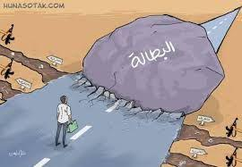
البطالة :هي ظاهرة اقتصادية كلية تعاني من اثارها العديد من البلدان باختلاف انظمتها الاقتصادية

Slide 3
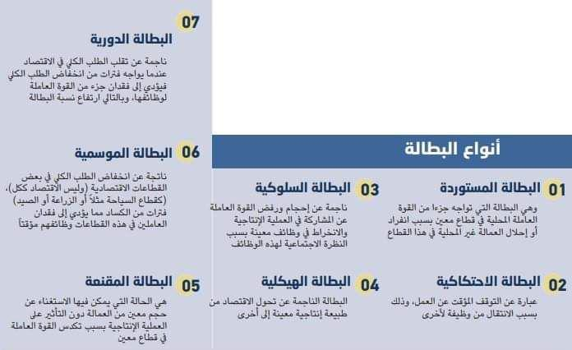
انواع البطالة

Slide 4
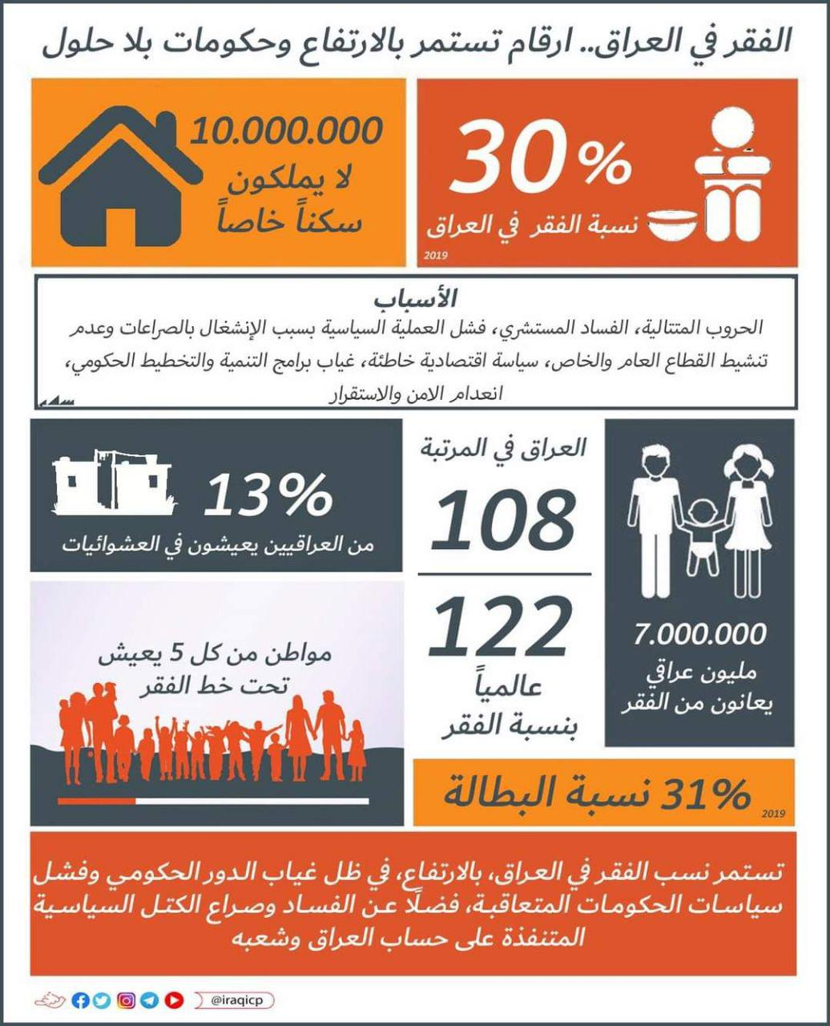
نسبة الفقر في العراق

Slide 5
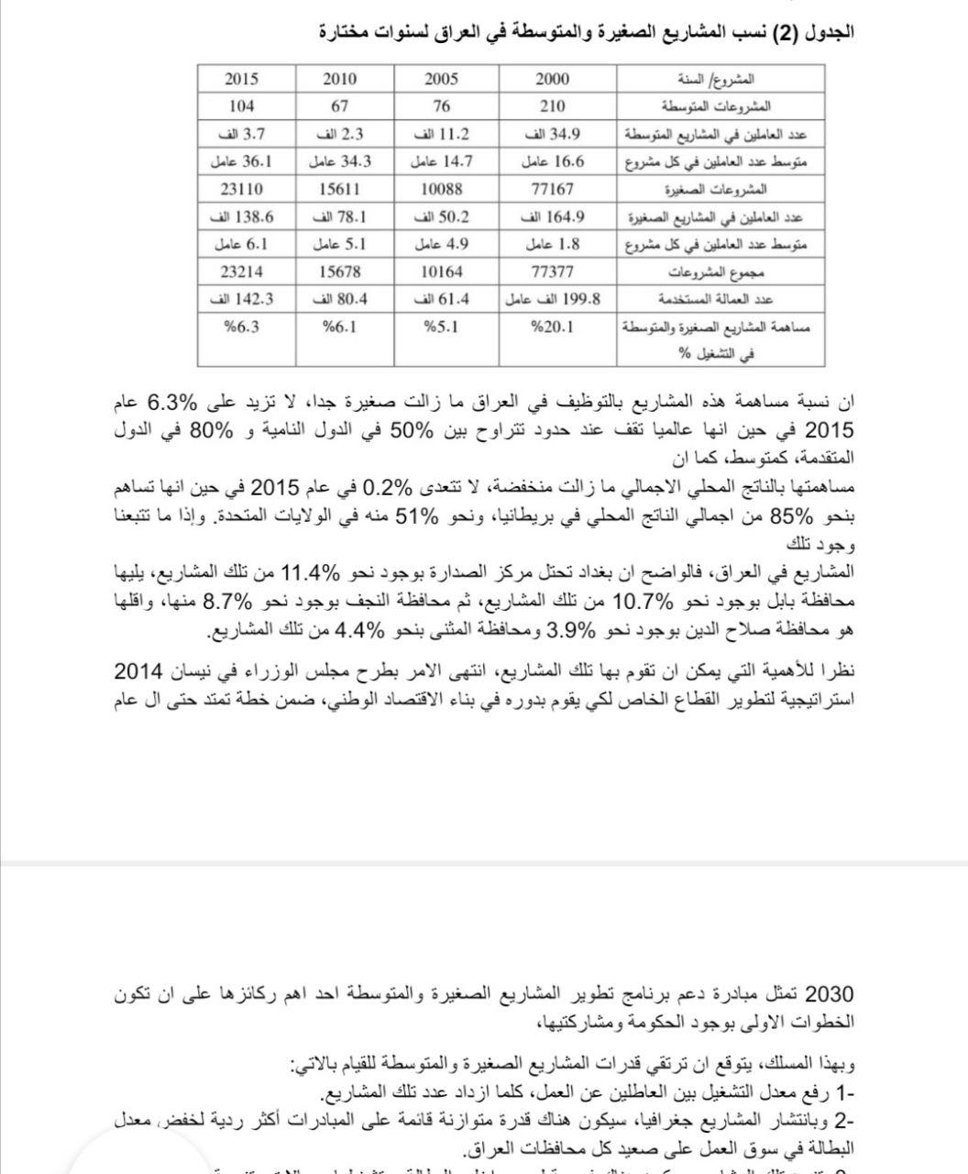
نسبة المشاريع الصغيرة والمتوسطة في العراق لسنوات مختلفة

Slide 6
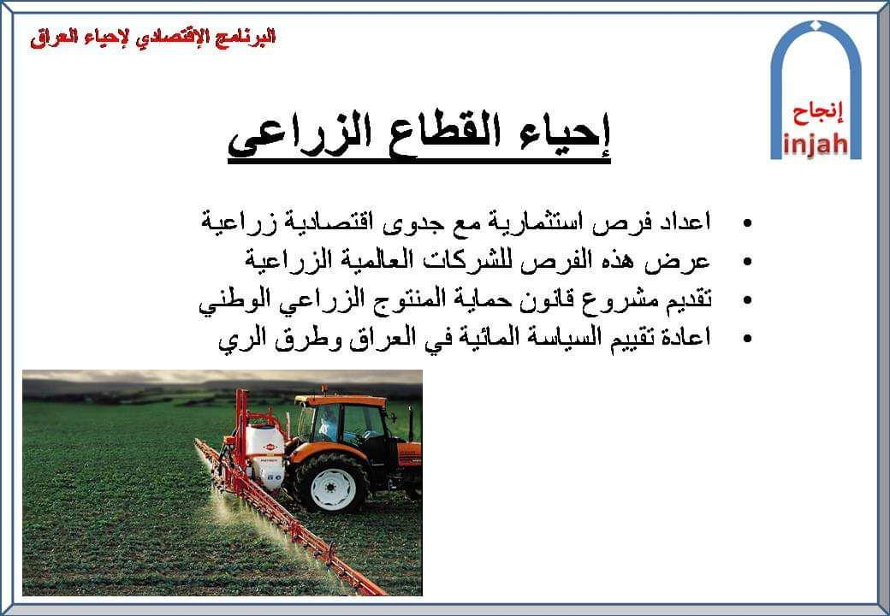
دور القطاع الزراعي في معالجة البطالة في العراق

Slide 7
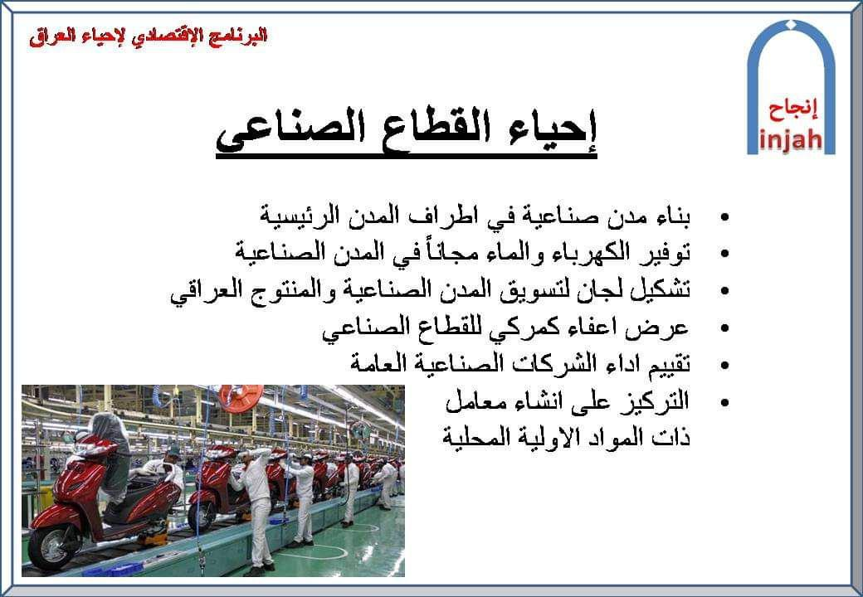
دور القطاع الصناعي في معالجة مشكلة البطالة في العراق

Slide 8
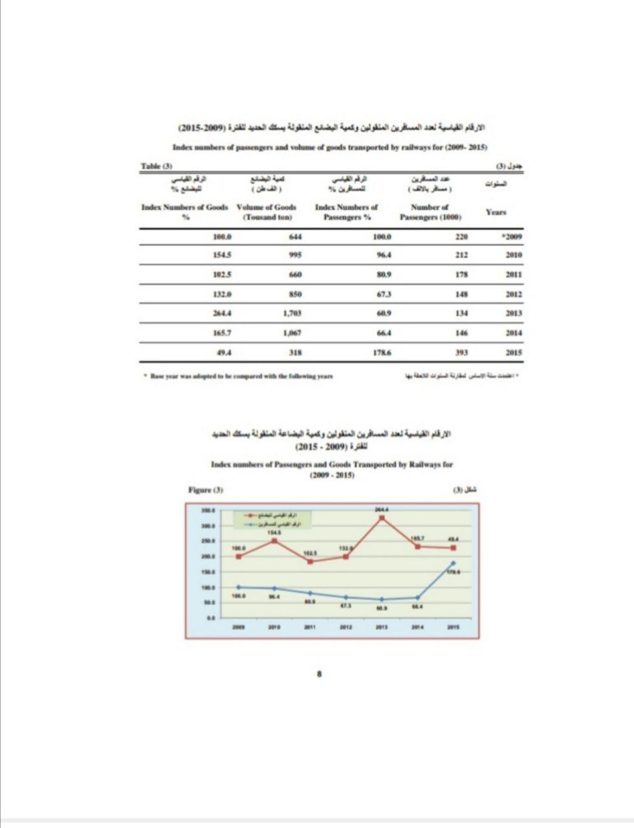
ارقام عدد المسافرين في خطوط سكك الحديد

Slide 9
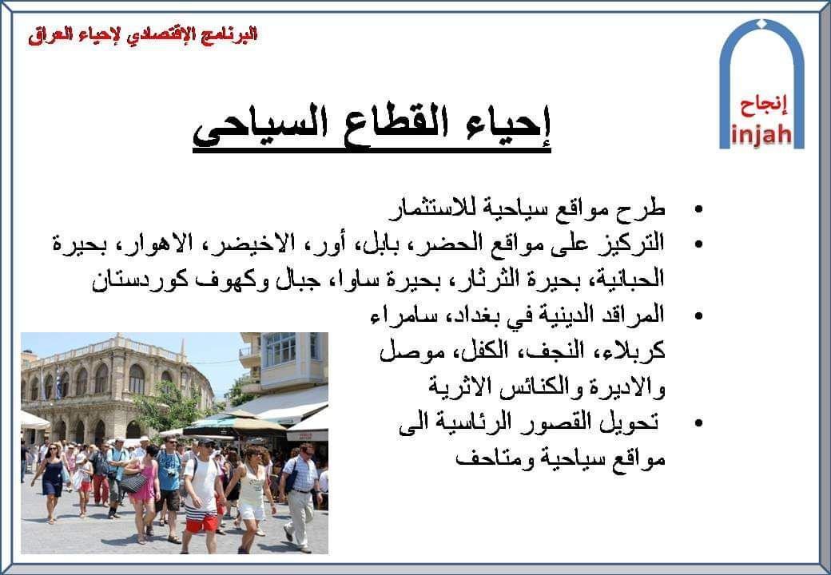
دور القطاع السياحي في معالجة مشكلة البطالة في العراق

Slide 10
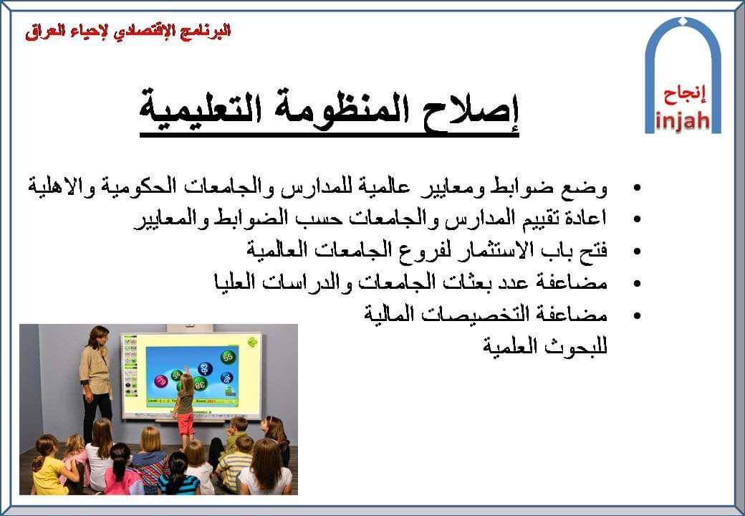
دور قطاع التعليم في معالجة مشكلة البطالة

Slide 11
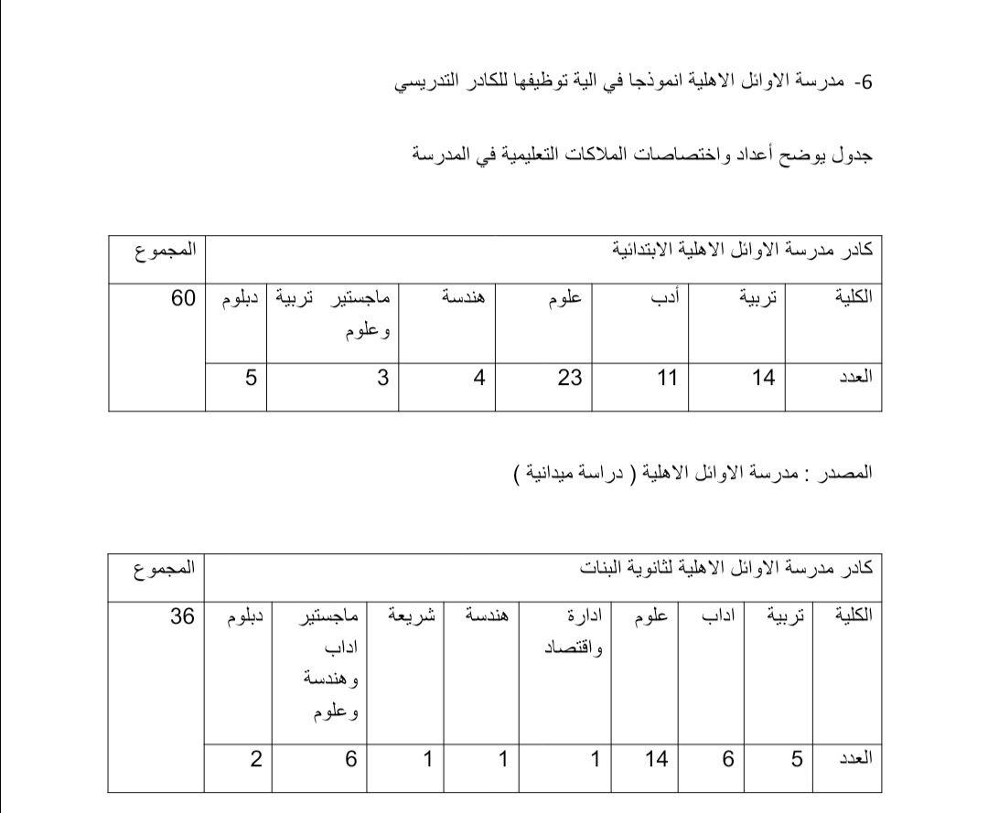
انموذج عن كادر المدارس الاهلية في اعراق

Slide 12
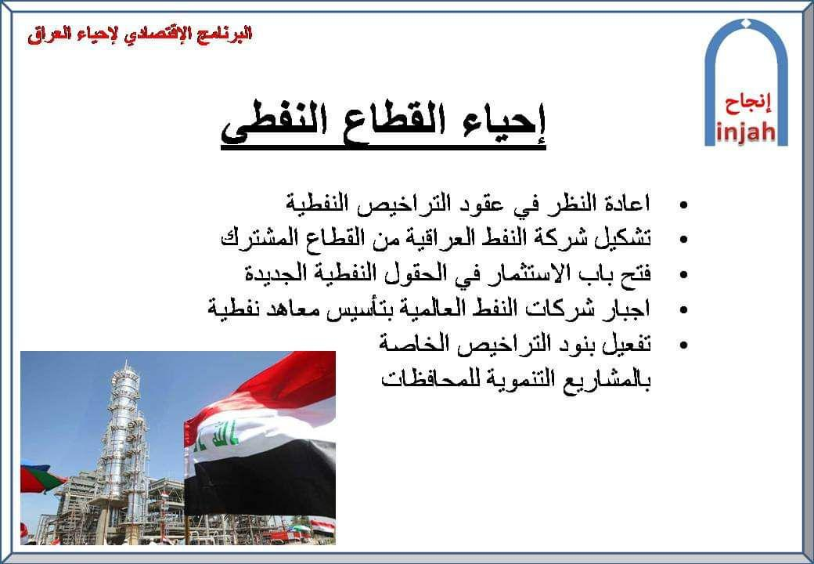
القطاع النفطي

Slide 13
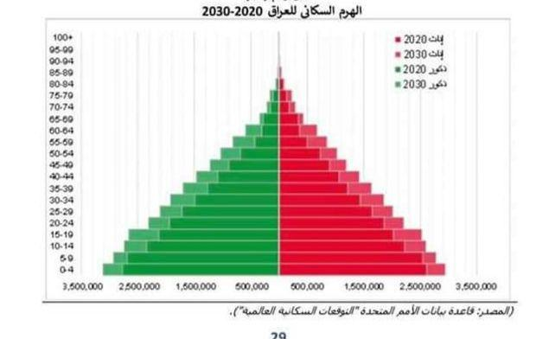
الهرم السكاني في للعراق 2020 2030

Slide 14
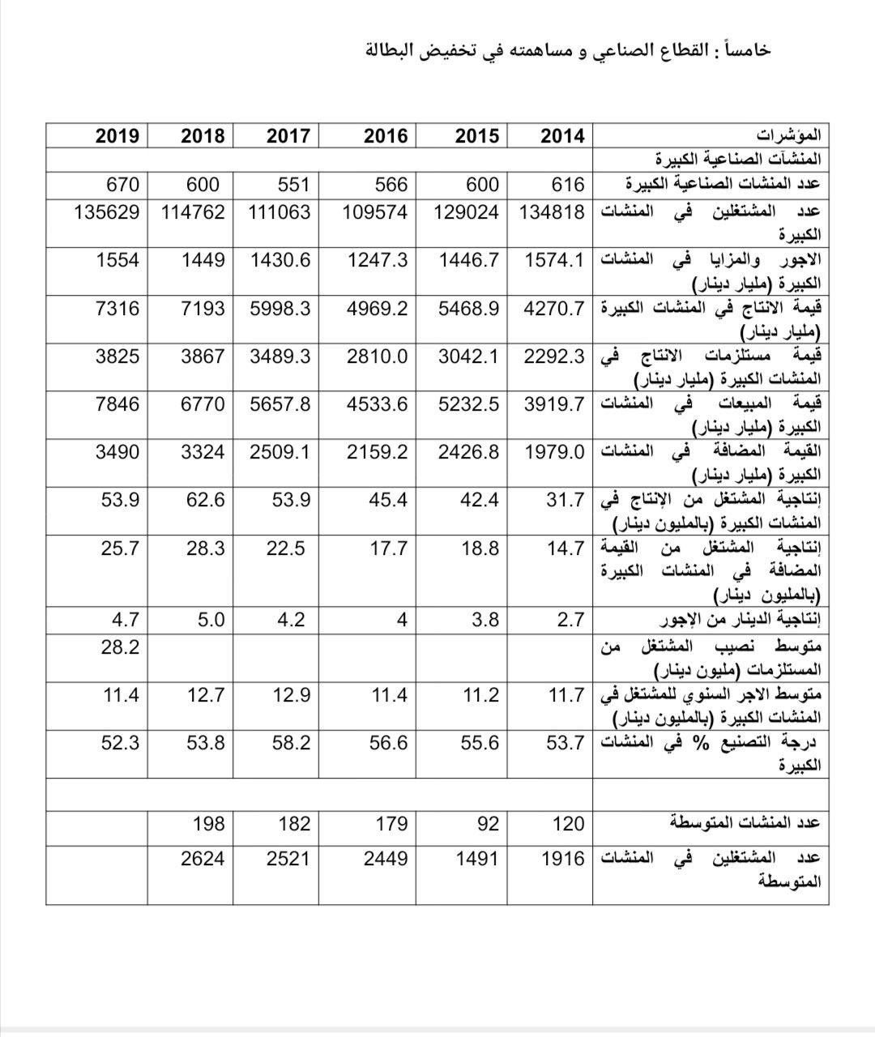
دور القطاع الصناعي في معالجة البطالة

